Slide 1
Tập đọc: Lượm (Trích)

Slide 2
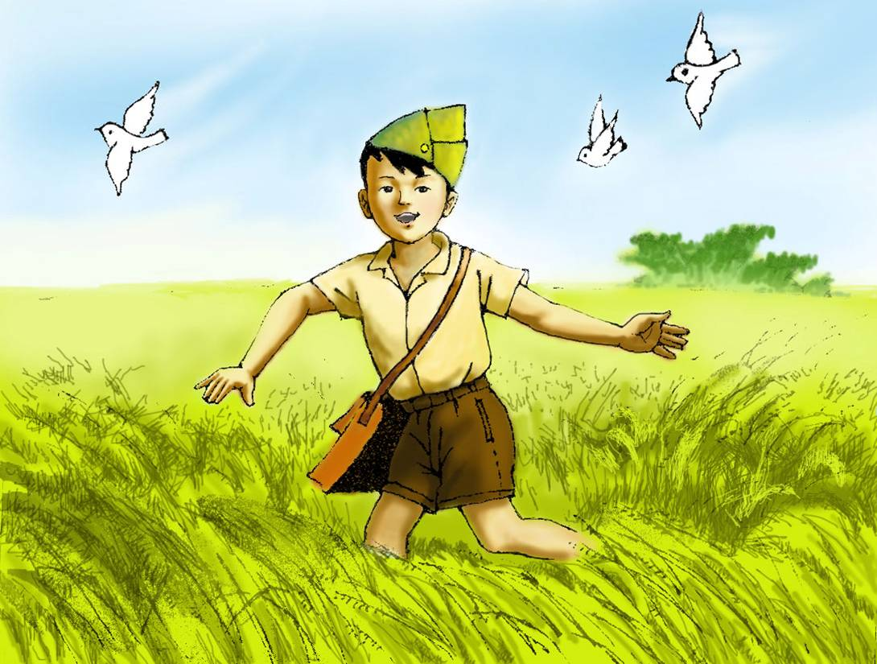

Slide 3
Tập đọc: Lượm (trích)
Vụt qua mặt trận
Đạn bay vèo vèo
Thư đề “Thượng khẩn”
Sợ chi hiểm nghèo.
Đường quê vắng vẻ
Lúa trỗ đòng đòng
Ca lô chú bé
Nhấp nhô trên đồng . . .
Tố Hữu
Chú bé loắt choắt
Cái xắc xinh xinh
Cái chân thoăn thoắt
Cái đầu nghênh nghênh.
Ca lô đội lệch
Mồm huýt sáo vang
Như con chim chích
Nhảy trên đường vàng ...
Một hôm nào đó
Như bao hôm nào
Chú đồng chí nhỏ
Bỏ thư vào bao.

Slide 4
Tập đọc: Lượm (trích)
- Loắt choắt: Dáng bé nhỏ, nhanh nhẹn.
- Cái xắc: túi da, túi vải có quai đeo bên mình.
- Ca lô (mũ chào mào): Loại mũ mềm, không có vành, nhọn hai đầu, phía trên bóp lại.
- Thượng khẩn: rất gấp. Thư có ghi “Thượng khẩn” là thư quan trọng, cần chuyển gấp.
Đòng đòng: Bông lúa non còn nằm trong bẹ cây.

Slide 5
Tập đọc: Lượm (trích)
Vụt qua mặt trận
Đạn bay vèo vèo
Thư đề “Thượng khẩn”
Sợ chi hiểm nghèo.
Đường quê vắng vẻ
Lúa trỗ đòng đòng
Ca lô chú bé
Nhấp nhô trên đồng.
Tố Hữu
Chú bé loắt choắt
Cái xắc xinh xinh
Cái chân thoăn thoắt
Cái đầu nghênh nghênh.
Ca lô đội lệch
Mồm huýt sáo vang
Như con chim chích
Nhảy trên đường vàng ...
Một hôm nào đó
Như bao hôm nào
Chú đồng chí nhỏ
Bỏ thư vào bao.

Slide 6
Tập đọc: Lượm (Trích)
Tìm từ khó đọc?
Sợ chi
Huýt sáo
Lúa trỗ
Mặt trận
Trên đồng

Slide 7
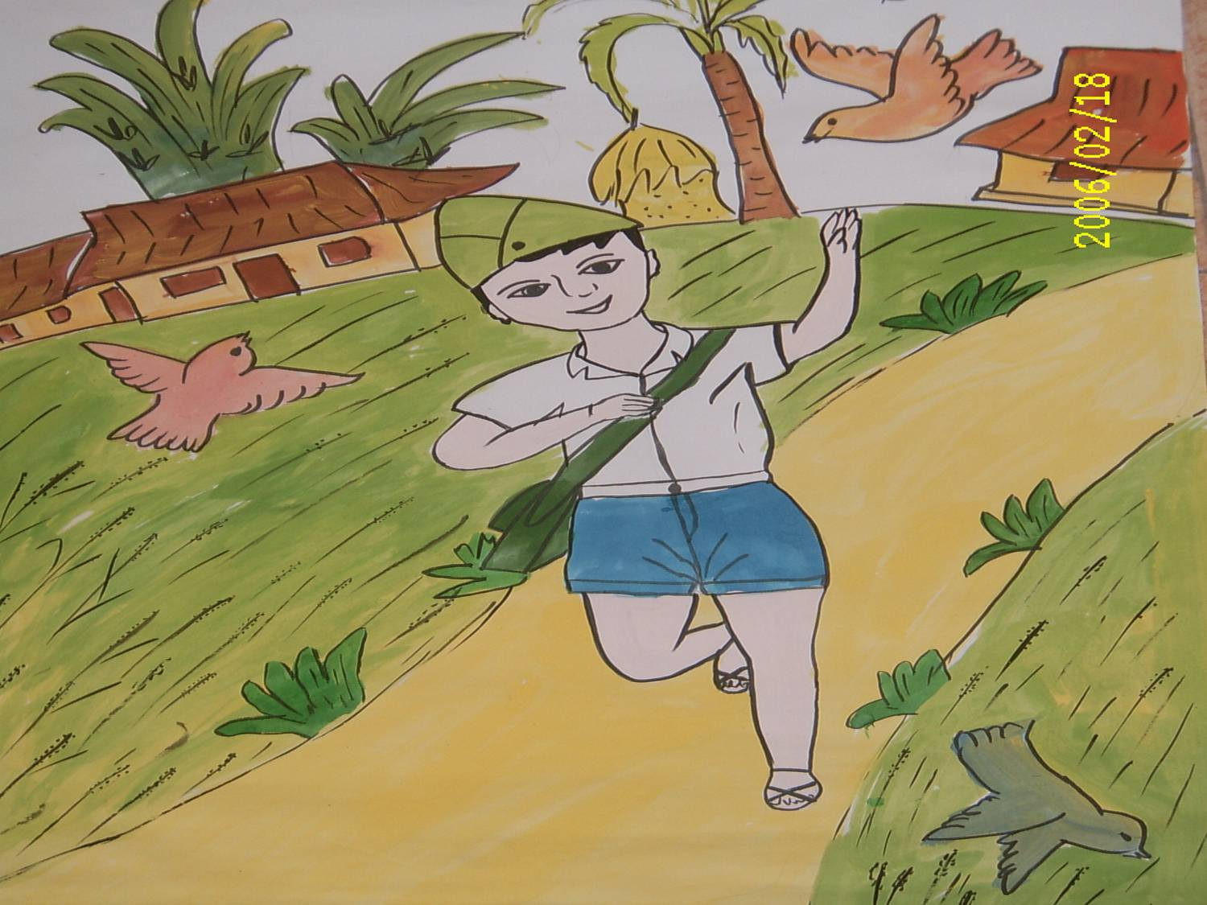
Tập đọc: Lượm (Trích)
-Tìm hiểu bài: (Cả lớp đọc thầm 2 khổ thơ đầu)
1.Tìm những nét ngộ nghĩnh, đáng yêu của Lượm?

Slide 8
Lượm bé loắt choắt, đeo cái xắc xinh xinh, chân đi thoăn thoắt, đầu nghênh nghênh, ca-lô đội lệch, mồm huýt sáo, như chim chích, nhảy trên đường.

Slide 9
Tập đọc: Lượm (Trích)
*(Cả lớp đọc thầm khổ thơ 3)
2. Lượm làm nhiệm vụ gì?

Slide 10
Lượm làm liên lạc, chuyển thư ở mặt trận. – Làm nhiệm vụ chuyển thư, chuyển công văn, tài liệu ở mặt trận là một công việc vất vả, nguy hiểm.

Slide 11
(Cả lớp đọc thầm khổ thơ 4 và 5)
3. Lượm dũng cảm như thế nào?
Em hãy tả lại hình ảnh Lượm trong khổ thơ bốn ?

Slide 12
Lượm không sợ hiểm nguy, vụt qua mặt trận, bất chấp đạn giặc bay vèo vèo, chuyển lá thư “Thượng khẩn”.
- Lượm đi trên đường quê vắng vẻ, hai bên đường lúa trỗ đòng đòng, chỉ thấy chiếc mũ ca- lô nhấp nhô trên biển lúa.

Slide 13
(Cả lớp đọc thầm lại toàn bài) 4.Em thích những câu thơ nào? Vì sao?

Slide 14
Tập đọc: Lượm (Trích)
Em hãy nêu nội dung bài thơ?
Nội dung: Bài thơ ca ngợi chú bé liên lạc ngộ nghĩnh, đáng yêu và dũng cảm.

Slide 15
Tập đọc: Lượm (trích)
Vụt qua mặt trận
Đạn bay vèo vèo
Thư đề “Thượng khẩn”
Sợ chi hiểm nghèo.
Đường quê vắng vẻ
Lúa trỗ đòng đòng
Ca lô chú bé
Nhấp nhô trên đồng.
Tố Hữu
Chú bé loắt choắt
Cái xắc xinh xinh
Cái chân thoăn thoắt
Cái đầu nghênh nghênh.
Ca lô đội lệch
Mồm huýt sáo vang
Như con chim chích
Nhảy trên đường vàng ...
Một hôm nào đó
Như bao hôm nào
Chú đồng chí nhỏ
Bỏ thư vào bao.

Slide 16
Tập đọc: Lượm (trích)
Chú bé
xinh xinh
Cái chân
nghênh nghênh.
Ca lô
sáo vang
Như con
đường vàng ...
loắt choắt
Cái xắc
thoăn thoắt
Cái đầu
đội lệch
Mồm huýt
chim chích
Nhảy trên

Slide 17
Nêu lại nội dung bài thơ?
Về học thuộc lòng bài thơ.
Đọc và trả lời câu hỏi bài giờ sau: Người làm đồ chơi.

